Slide 1

МИНОБРНАУКИ РОССИИ
Федеральное государственное бюджетное образовательное учреждение
высшего образования
«МИРЭА – Российский технологический университет»
РТУ МИРЭА
Институт технологий управления (ИТУ)
Кафедра экономики (Э)
ВЫПУСКНАЯ КВАЛИФИКАЦИОННАЯ РАБОТА
Тема: «Резервы повышения доходности организации на примере ООО «ТрансЛогистик-М»
Студент | ФИО
Шифр | 18Г0062
Направление подготовки | 38.03.01 Экономика
Группа
Руководитель работы | ФИО

Slide 2

Актуальность темы исследования
Актуальность темы исследования резервов повышения доходности транспортно-логистической организации объясняется необходимостью компании обеспечивать возможность успешной адаптации к меняющимся условиям, повышению финансовой устойчивости и инвестиционной привлекательности. В период развития цифровой экономики и появления новейших цифровых продуктов, развития искусственного интеллекта и роботизации, особенно необходимо искать резервы повышения доходности именно в этих направлениях. Это требует более глубокого изучения и анализа. Причинами актуальности поиска резервов повышения доходности также являются: изменение условий развития экономики, негативное влияние внешней среды, рост конкуренции и другие.
Инновации играют ключевую роль в развитии транспортно-логистического предприятия. Новые технологии и тренды вносят значительные изменения в способы управления грузоперевозками, складскими операциями и маршрутизацией грузов. Они позволяют автоматизировать процессы, улучшить точность прогнозирования спроса, оптимизировать использование ресурсов и снизить издержки. Инновации также способствуют развитию экологически устойчивых решений, таких как использование электромобилей и внедрение мультимодальных перевозок.
Внедрение новых технологий и трендов позволяет компаниям быть конкурентоспособными и адаптироваться к быстро меняющимся условиям рынка. Новые технологии в логистике, позволяют улучшить процессы управления грузоперевозками, повысить эффективность и надежность доставки, а также снизить негативное воздействие на окружающую среду. Внедрение инноваций в логистику является неотъемлемой частью развития транспортно-логистической организации. Однако, для внедрения наиболее перспективных инновационных решений в деятельность транспортно-логистической компании, необходимо детальное изучение перспектив развития отрасли и наиболее целесообразных путей по организации грузовых перевозок анализируемого предприятия.

Slide 3

Цель и задачи исследования
Цель: разработка путей повышения доходности транспортно-логистической организации.
Задачи:
-рассмотреть теоретические аспекты повышения доходности транспортно-логистической организации;
-оценить резервы повышения доходности объекта исследования;
-разработать проект рекомендаций, направленный на рост доходности компании;
- оценить экономическую эффективность проекта.

Slide 4
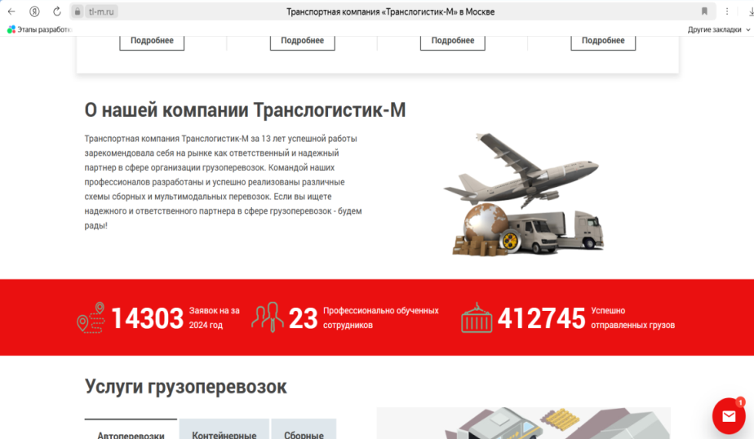
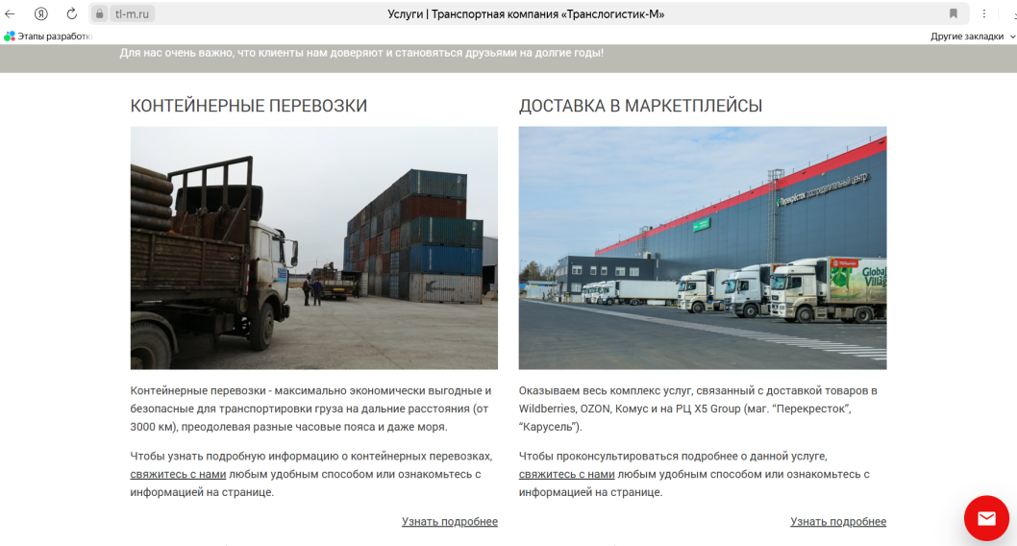
Объект и предмет исследования
Объект исследования - транспортно-логистическая организация ООО «ТрансЛогистик-М».
Предмет исследования-
резервы повышения доходности организации ООО «ТрансЛогистик-М».

Slide 5
Теоретические аспекты исследования
Доходность транспортно-логистического предприятия - это сумма доходов от текущей деятельности, которая включает в себя доходы от внутренних и международных перевозок грузов, транспортно-экспедиционных работ и услуг транспортной обработки груза. Доходы определяются исходя из объёма выполненной транспортной работы и установленных тарифов на транспортные услуги.
Основные показатели доходности: доходы по текущей деятельности; средняя цена доставки 1 единицы поставляемого товара;
соотношение затрат на доставку и продаж, прибыль, рентабельность
Стратегические направления, для увеличения доходности транспортной компании:
1. Оптимизация маршрутов.
2. Эффективное управление грузоперевозками
3. Снижение эксплуатационных затрат
4. Использование технологий и автоматизация.
5. Повышение уровня обслуживания клиентов
6. Расширение услуг.
7. Маркетинг и привлечение новых клиентов.
8. Управление финансовыми потоками
9. Партнерство и сотрудничество
10. Инновации и устойчивое развитие
Показатели результативности бизнес процессов – KPI : факт заключения договора или выполнения заказа, как и факт отказа от договора; своевременность выполнения заказа, этапа транспортировки, оформления документов, погрузоразгрузочных работ и т.д.; расход ГСМ и других расходных материалов на единицу расстояния; количество раз возврата документов с таможни после проверки и др.

Slide 6

Анализ рынка грузовых перевозок в России
с 2010-2024гг.

Slide 7
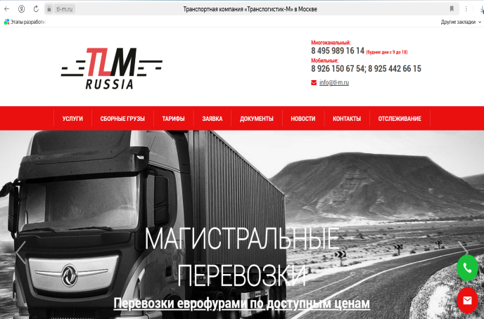
Общая характеристика компании ООО «ТрансЛогистик-М»
Генеральный директор
Бухгалтерия
ИТ-отдел
Отдел маркетинга
Отдел грузоперевозок
Начальник отдела
Диспетчеры
Грузчики
Водители
Кладовщики
Таблица 1- Основные и дополнительные услуги организации
№ п/п | Виды услуг | Краткое описание
1 | Автодоставка | Автоперевозки собственными а/м по России, а также по Москве и Московской области.
2 | Сборные перевозки | Это исключительно экономичный вид транспортировки малых партий груза по России на расстояния от 200 км до 9000 км от Москвы.
3 | Контейнерные перевозки | Эти перевозки включают самые сложные направления, такие как: Норильск, Алдан, Нерюнгри, Ленск, о. Сахалин, Чукотка и др.
4 | Хранение грузов | Хранение на складе ,дополнительная упаковка и паллетирование; экспедирование, маркировка
5 | Доставка в маркетплейсы | Компания оказывает весь комплекс услуг, связанный с доставкой товаров в Wildberries, OZON, Комус и на РЦ Х5 Group (маг. «Перекресток», «Карусель»).
6 | Транспортный аутсорсинг | Передача функций управления и обеспечения транспортом организации, которая берёт на себя полное обслуживание используемого транспорта.

Slide 8
Анализ основных финансовых показателей компании ООО «ТрансЛогистик-М» с 2022-2024гг.

Slide 9
Основные резервы роста доходности компании ООО «ТрансЛогистик-М»
№ п/п | Стратегии | Текущая ситуация | Резервы повышения доходности
1 | Товарная стратегия | Работа с физическими и юридическими лицами. Много услуг доставки. Доставка осуществляется только в крупные маркетплейсы: Wildberries, OZON, Комус и на РЦ Х5 Group (маг. «Перекресток», «Карусель»). | Необходимо увеличение географии обслуживания, развитие доставки грузов в различные маркетплейсы и интернет-магазины
2 | Стратегия продвижения услуг | Продвижение осуществляется с помощью сайта , нет голосовых чат-ботов на сайте, имеется продвижение через мессенджеры | Внедрение чат-бота на сайте и в мессенджерах (телеграмм, ватцап)
3 | Ценовая стратегия и стимулирования сбыта | Предусмотрена средняя ценовая стратегия. Для постоянных клиентов разработана программа лояльности (скидки). Применяется СRM- cистема REON | Внедрение ИИ для прогнозирования и изучения спроса
4 | Стратегия роботизации процессов | На складе применяется старое оборудование, отсутствует роботизация. Не применяется автономный транспорт | Внедрение новейшего оборудования, складских роботов, меток RFID, интернет вещей (IoT); автономного транспорта
5 | Стратегия ИТ- автоматизации | Применяется WMS-система для управления складом | Внедрение программ для автоматизации грузоперевозок «Умная логистика» и прочие
6 | Стратегия использования искусственного интеллекта (ИИ) или AI-стратегия | Отсутствует ИИ для оптимизации маршрутов доставки, учета рисков, персонализации доставки и улучшения клиентского опыта | Внедрение ИИ для: А) оптимизации маршрутов доставки ; б) предсказания рисков; в) Персонализации доставки и улучшения клиентского опыта; прочее.

Slide 10

Мероприятия для повышения доходности в компании ООО «ТрансЛогистик-М»
№ п/п | Мероприятия |  |  | Описание
1 | В краткосрочной перспективе
1.1. | Мероприятие 1. Совершенствование продвижения услуг | Внедрение чат-бота на сайте и в корпоративных мессенджерах (телеграмм, ватцап). Внедрение ИИ для прогнозирования и изучения спроса
1.2. | Мероприятие 2. Увеличение количества потенциальных потребителей услуг | Увеличение количества маркетплейсов и интернет-магазинов (осуществлять доставку не только известным маркетплейсам, но и менее известным интернет магазинам и маркетплейсам). Внедрение голосовых роботов для обзвона и поиска клиентов.
1.3. | Мероприятие 3. Оптимизация маршрутов доставки и улучшения финансовых показателей | Внедрение ИИ для: А) оптимизации маршрутов доставки ; б) предсказания рисков; в) персонализации доставки и улучшения клиентского опыта; прочее. Внедрение программ для автоматизации грузоперевозок «Умная логистика» и прочие.
2 | В долгосрочной перспективе
2.1. | Мероприятие 4. Улучшение качества перевозки грузов и сокращения расходов |  | Внедрение самоуправляемых транспортных средств (беспилотных транспортных средств)
2.2. | Мероприятие 5. Повышение качества складирования грузов |  | Внедрение роботов на складах компании; меток RFID, интернет вещей (IoT)

Slide 11
Экономическая эффективность мероприятий краткосрочного периода в компании ООО «ТрансЛогистик-М»
Таблица 1-Общая сумма затрат на мероприятия по повышению доходности
№ п/п | Мероприятия | Сумма, рублей
1 | Внедрение голосового робота «Zvonobot» | 200770,00
2 | Внедрение чат-бота «Unisender» на сайте и в мессенджерах | 56705,00
3 | Внедрение ИИ «AInnovator» для оптимизации маршрутов доставки | 500000,00
4 | Внедрение ПО «Умная логистика «TRANS» | 478800,00
5 | Итого | 1236275,00

Slide 12

СПАСИБО ЗА ВНИМАНИЕ!

